Slide 1
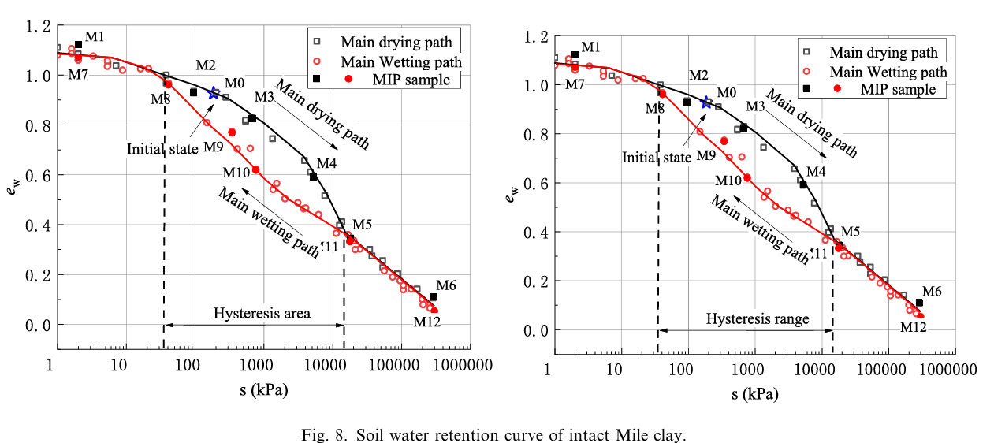
https://doi.org/10.1016/j.sandf.2024.101427
Hajime Matsumoto
Microstructural insight into the hysteretic water retention behavior of intact Mile expansive clay
不攪乱マイル膨張性粘土のヒステリック現象に対する微細構造からの考察
Gao-feng Pan^{a,b}, Yi-xuan Zheng^{b}, Sheng-yang Yuan^{b}, Dan-xi Sun^{c}, Olivier Buzzi^{d},
Guan-lu Jiang^{b}, Xian-feng Liu^{b,e}
a)成都大学，b)西南交通大学,c)早稲田大学，
d)ニューッカッスル大学e)新疆工程学院
概要
膨張性地盤での体積変化が構造物に影響を与える
マイル粘土のヒステリック現象に及ぼす微細構造の変化の影響を調べた
手法・結果
コメント
水分保持曲線を全ての吸引範囲で取得
ヒステリック現象はある一定吸引力範囲で確認された
湿潤・乾燥経路に沿った微細構造の変化は細孔径分布によって変化する
ヒステリック現象
湿潤と乾燥の過程で水保持特性が異なることによる
挙動の遅れや遅れが生じる現象
水分保持曲線
土の水ポテンシャルと含水率の関係を表すグラフ
Notes:
細孔分布は、細孔の大きさとその体積の関係を示すものです。
成都 チァンドゥー 西南交通 シャンジタン 新疆工程 しんじゃん

